Slide 1


الفصل
الضرب
٣
صفحة ٢٠

Slide 2

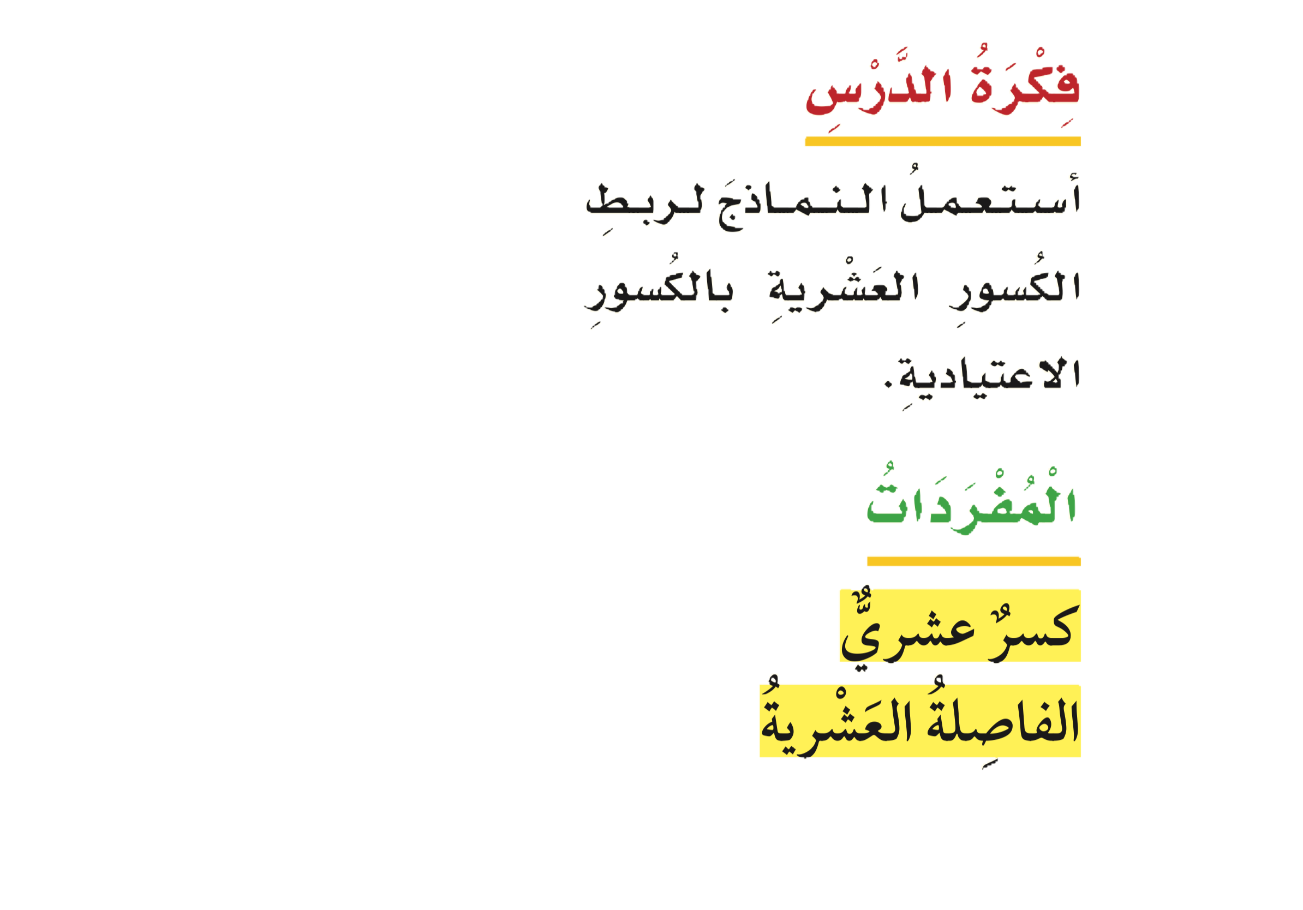

Slide 3
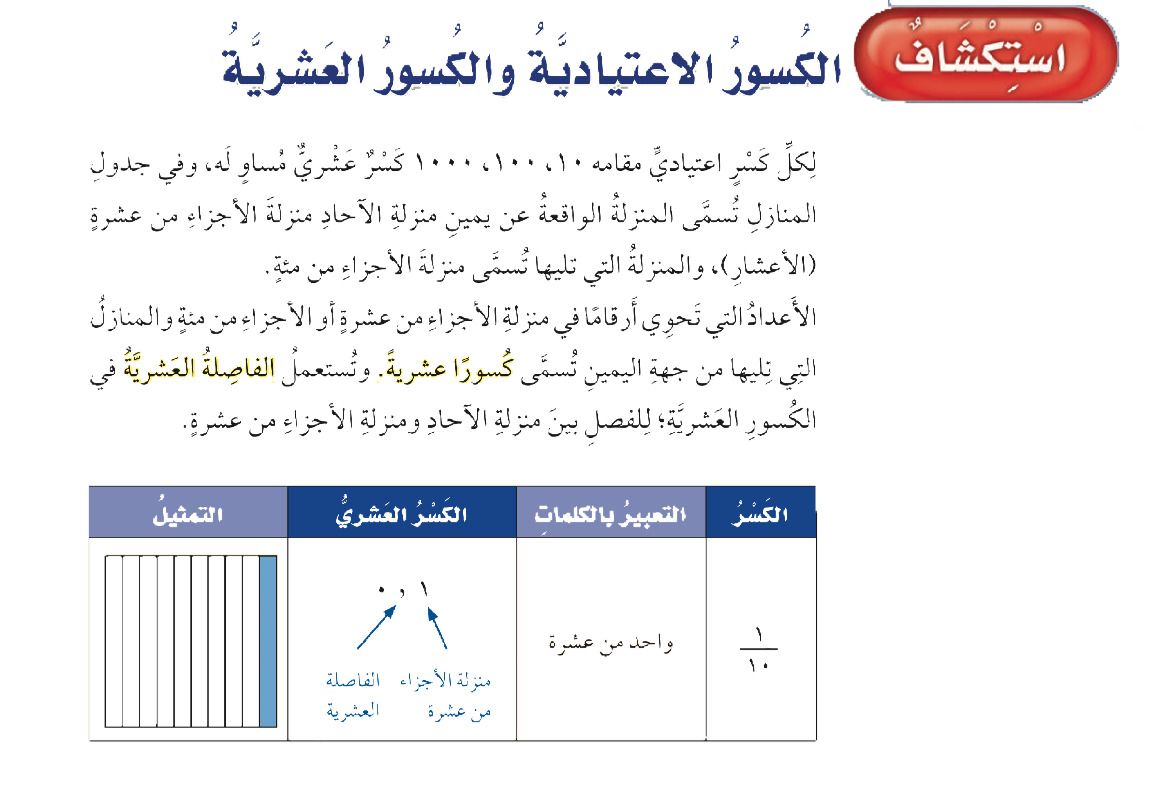

Slide 4
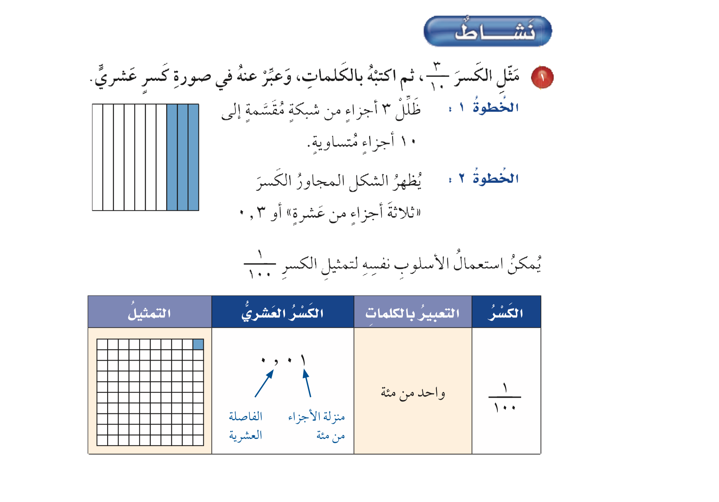
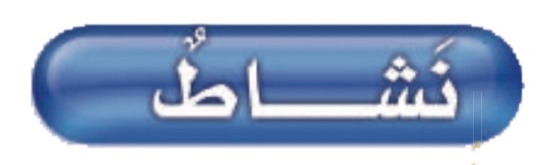

Slide 6
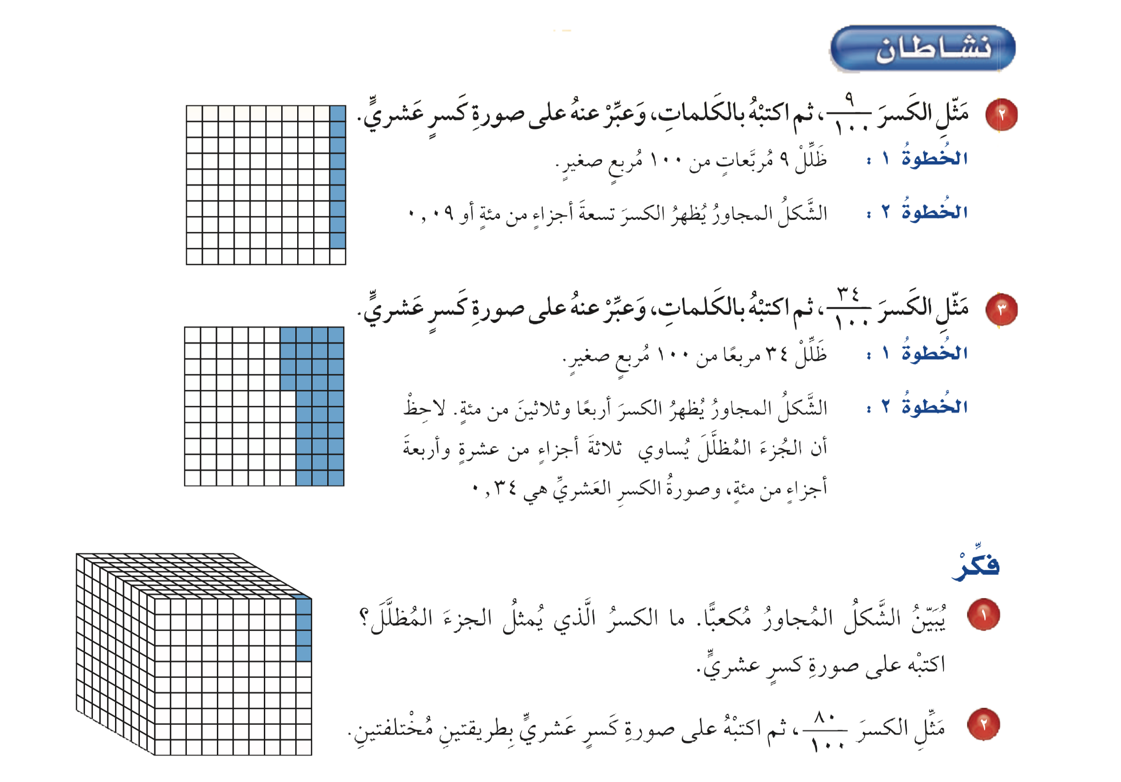

Slide 7
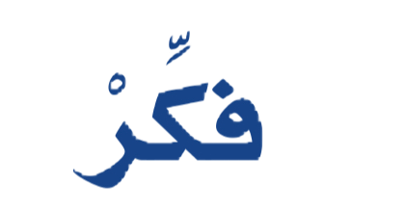

Slide 8
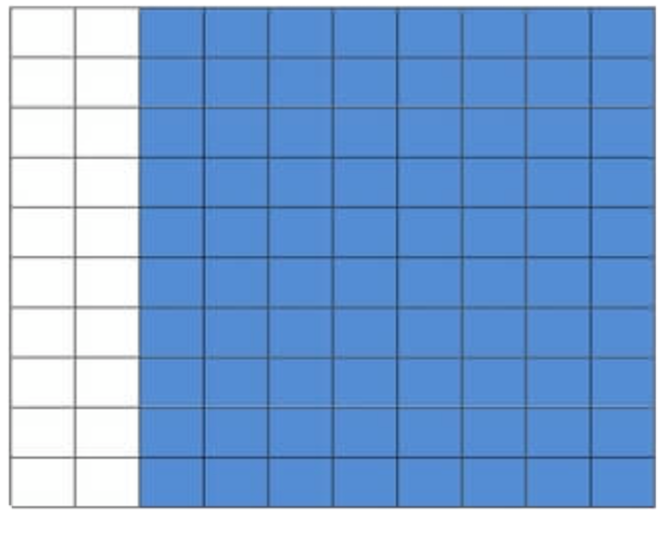
٤
ـــــــــ
١٠٠٠
٠٫٠٠٤
٠٫٨٠ ، ثمانين من مئة

Slide 9
تأكد

Slide 10
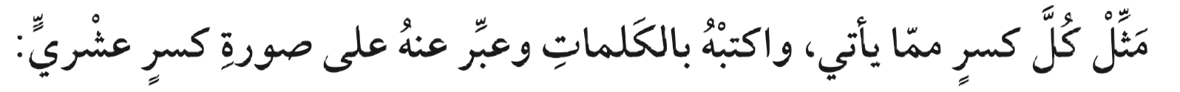
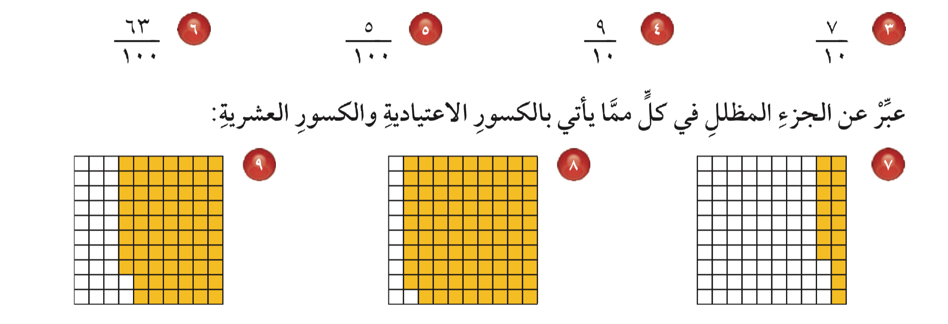

تأكد

Slide 11
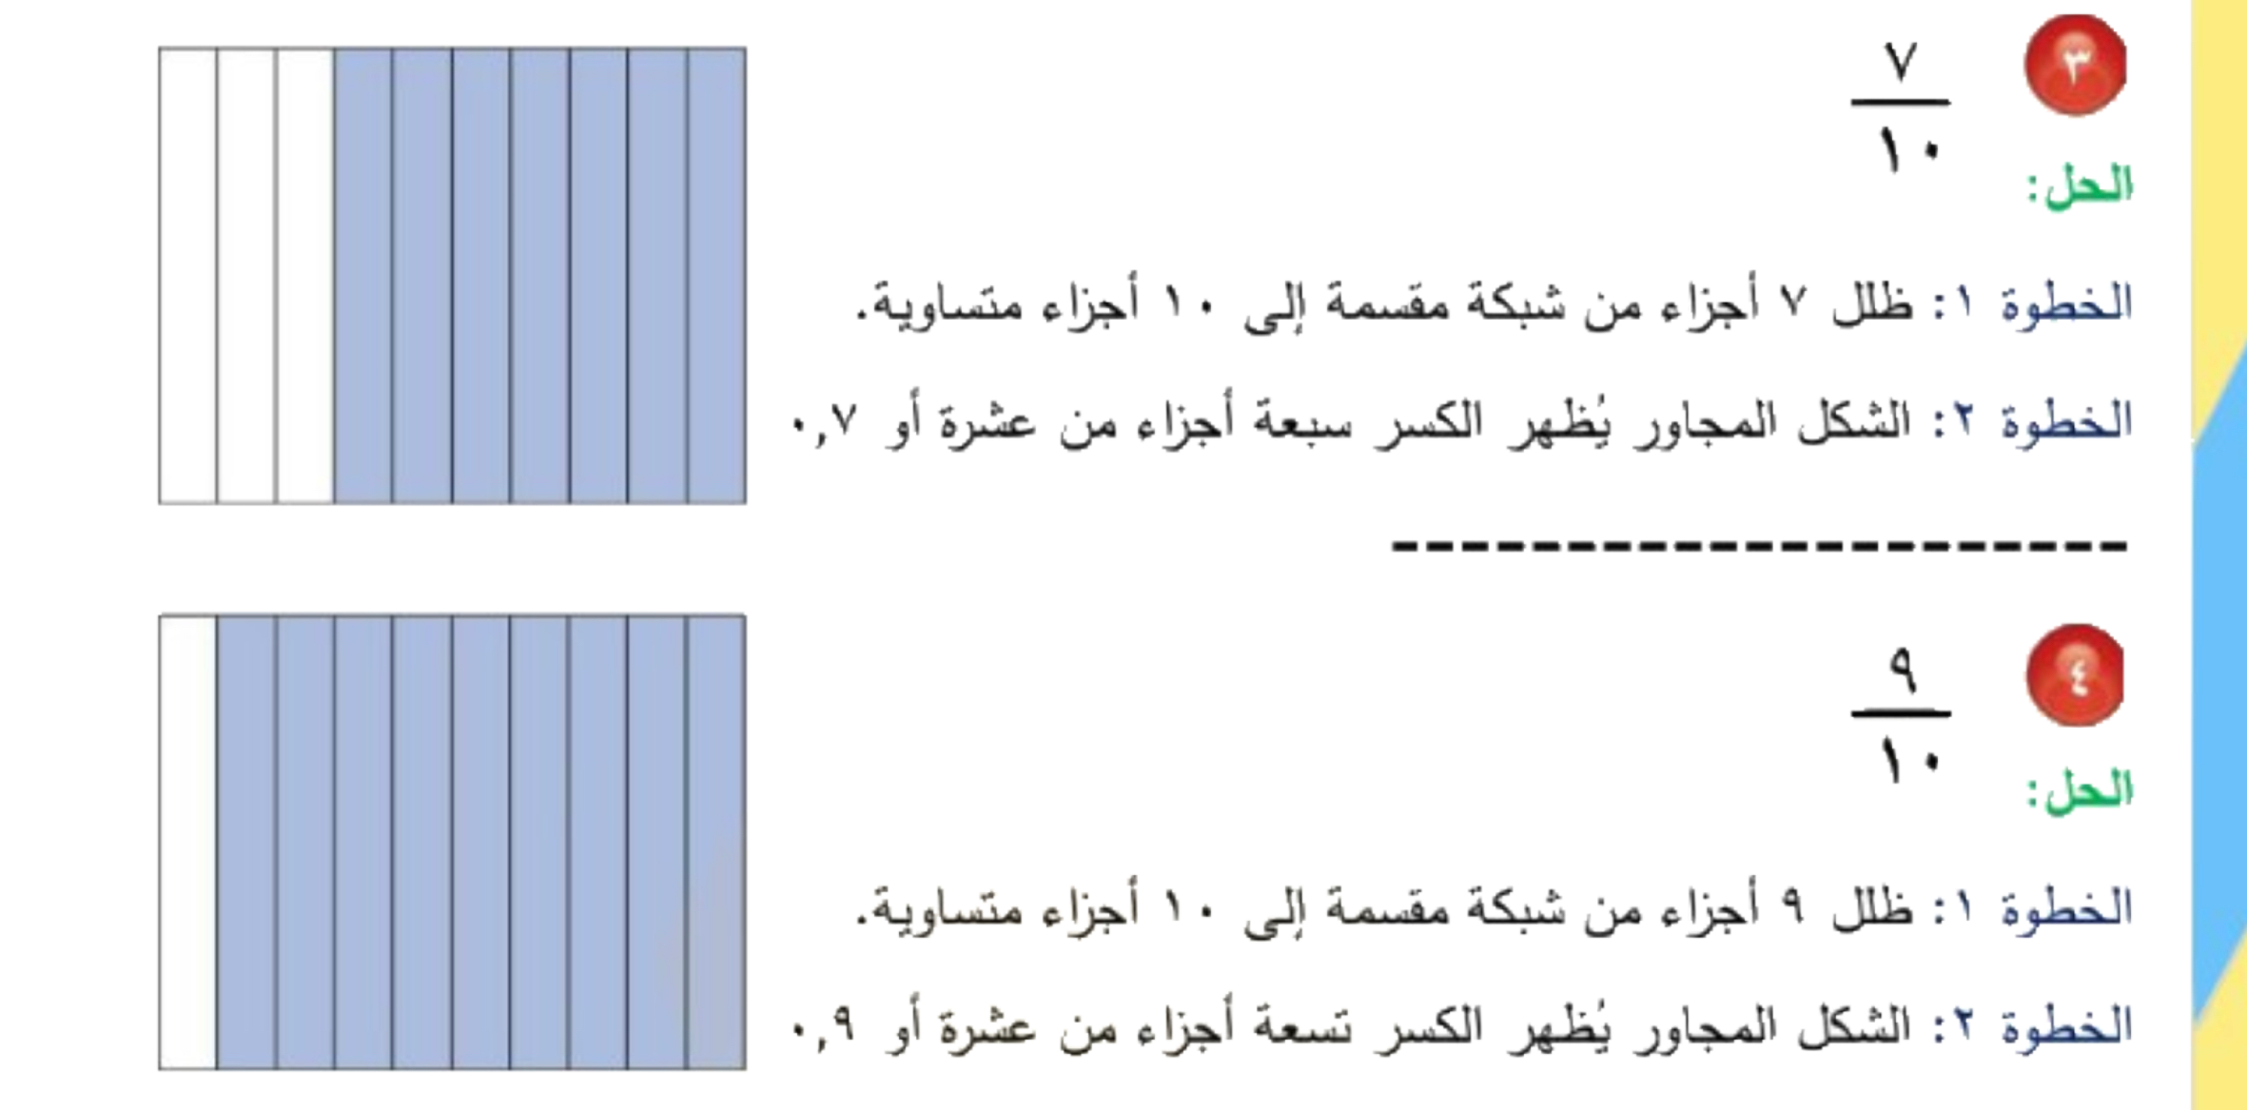
تأكد

Slide 12
تأكد

Slide 13
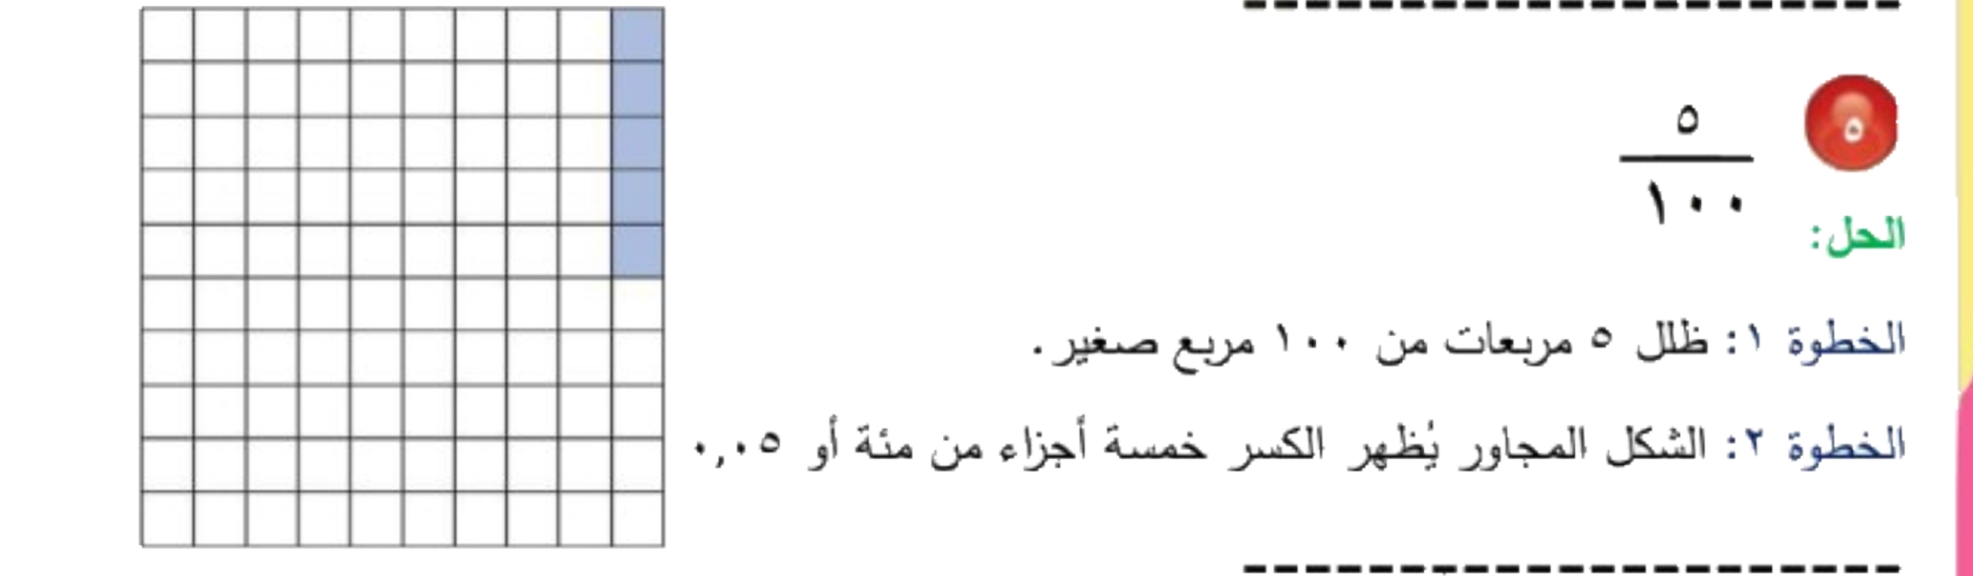
تأكد

Slide 14
تأكد

Slide 15
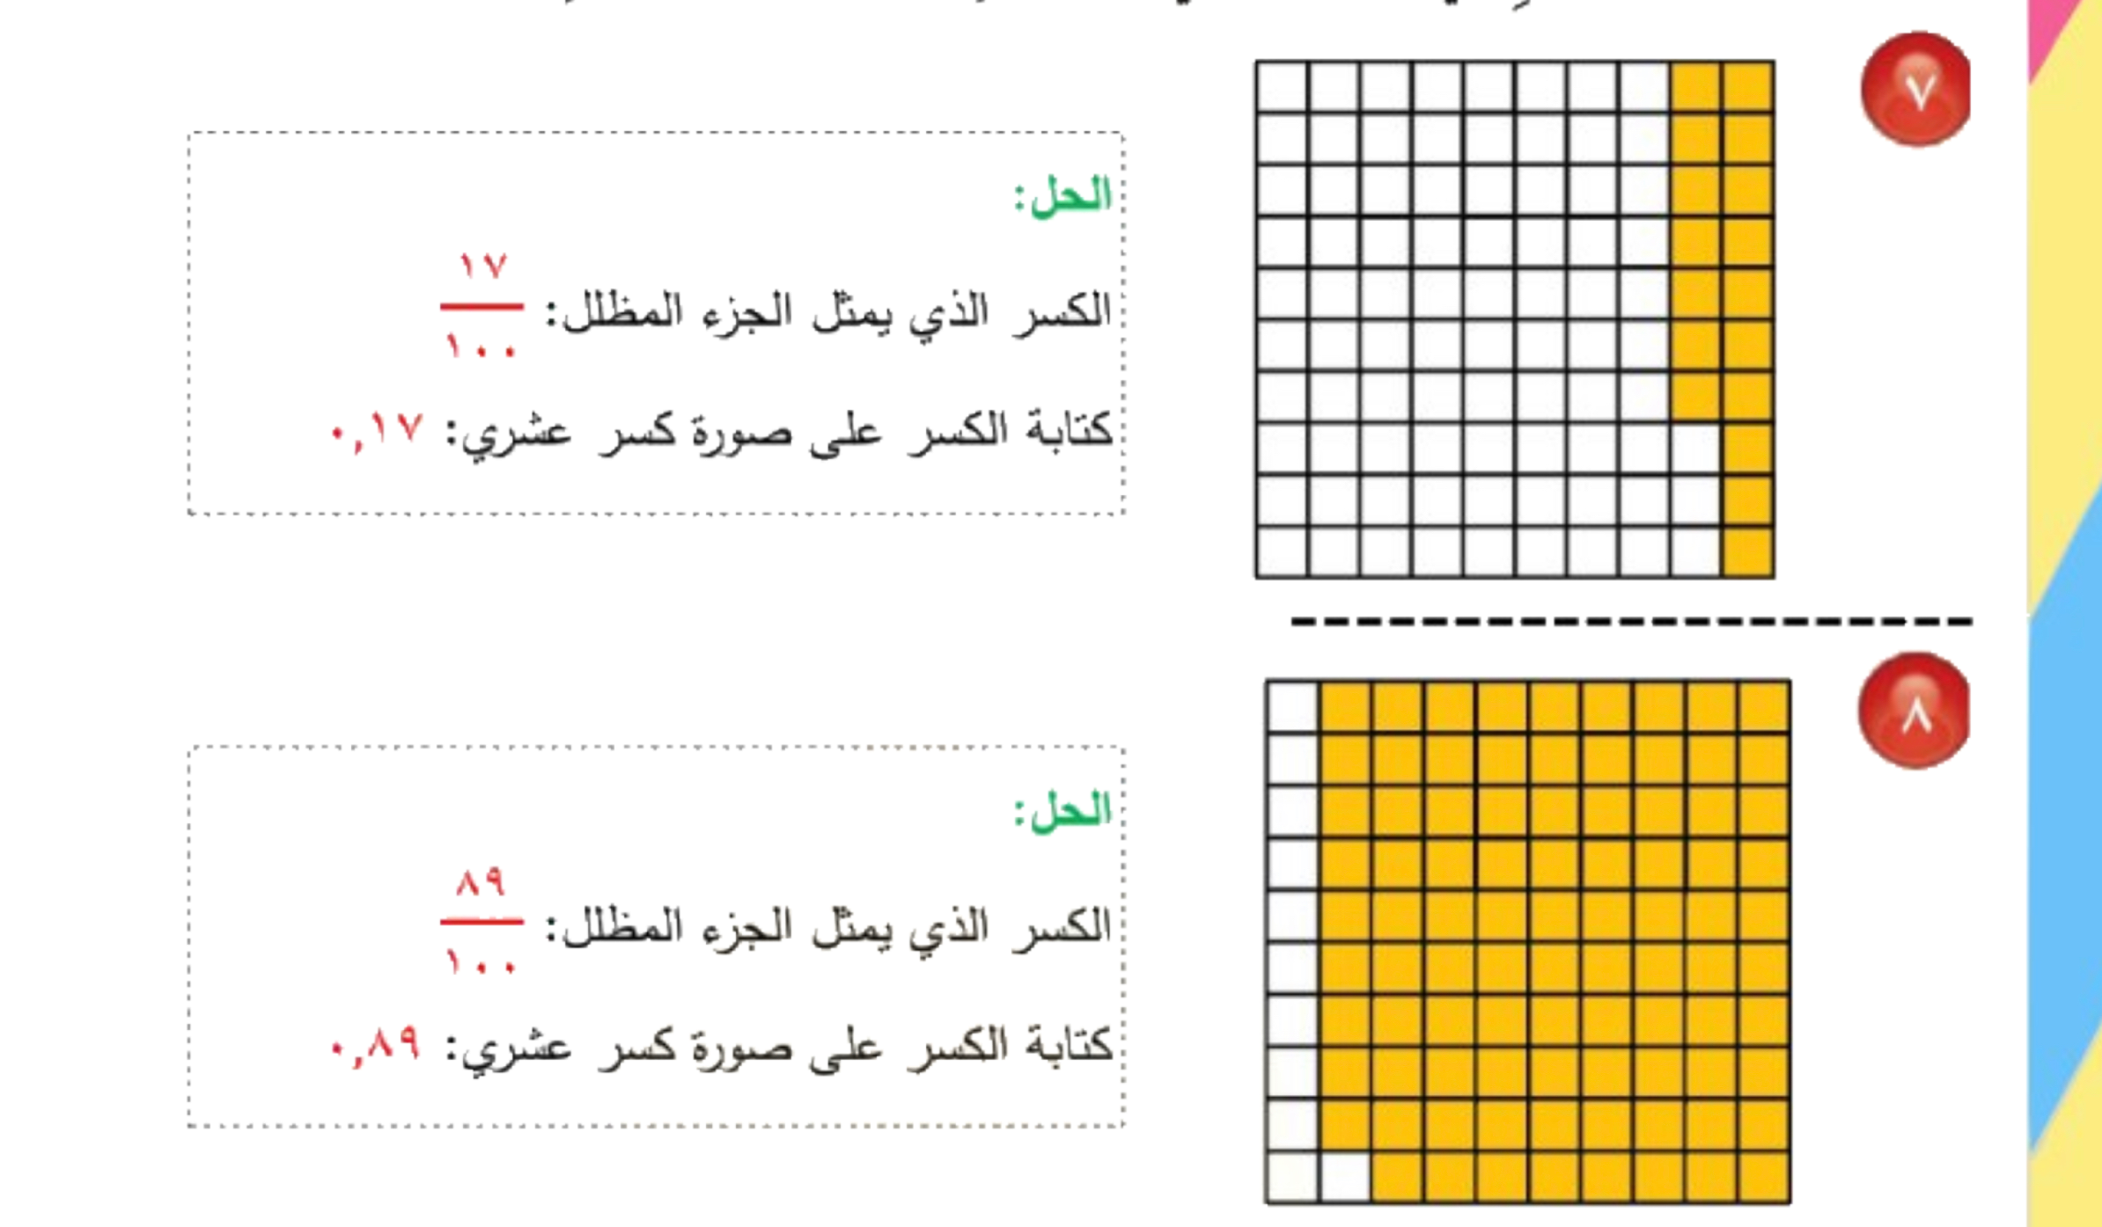
تأكد

Slide 16
تأكد

Slide 17
الواجب
س ٦ ، ٩
ص ٢١

